Slide 1
Биосфера – глобальная экосистема

Slide 2
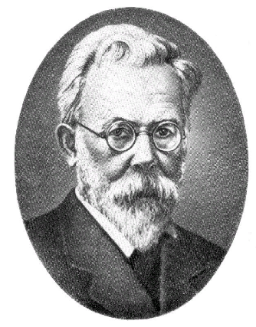
Биосфера - «сфера жизни» или «живая оболочка Земли» совокупность всех биогеоценозов (экосистем) Земли.
Термин «биосфера» ввел в 1875 году Эдуард Зюсс – геолог, палеонтолог.
В. И. Вернадский создал учение о биосфере.
В.И. Вернадский

Slide 3
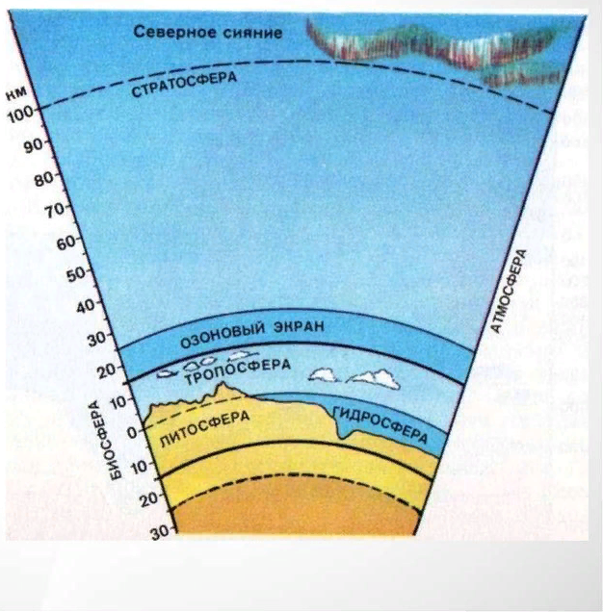
Границы биосферы
Границы биосферы определяются нахождением живых организмов или следов их жизнедеятельности.
В атмосфере заселен нижний слой – тропосфера, в литосфере – в основном почва, гидросфера -практически полностью.

Slide 4
В. И. Вернадский выделил в биосфере несколько типов вещества:
Живое вещество -
совокупность всех живых организмов.
2) Биогенное вещество –
Это минеральные или органические вещества, созданные в результате жизнедеятельности живых организмов (нефть, каменный уголь, газ, торф, известняк).
3) Косное вещество – формируется без участия живых организмов (вулканические горные породы, минералы).
4) Биокосное вещество – создается живыми организмами вместе с неживой природой (почва, ил).

Slide 5
Живое вещество биосферы планеты Земля.
В пределах границ биосферы живое вещество распределено неравномерно.
Жизнь максимально сосредоточена на границах геосфер.
Организмы, обитающие на суше на 99,2% представлены растениями; 0,8% составляют грибы, животные и микроорганизмы.
В Мировом океане: на долю растений приходится 6,3% биомассы; на долю животных и микроорганизмов – 93,7%.
Масса живого вещества составляет около 0,01 – 0,02% от костного вещества биосферы.

Slide 6
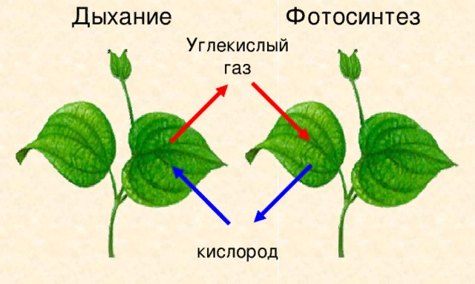
Функции живого вещества
Газовая функция:
выделение и поглощение газов живыми организмами.
Результат:
газовый состав биосферы; 2 млрд. лет назад началось накопление свободного кислорода; образование озонового экрана.
Азот, кислород, углекислый газ, сероводород, метан образуются в процессе функционирования живого вещества.
Кислород – поступает в атмосферу в результате фотосинтеза, углекислый газ – в результате дыхания, метан – при разложении органических веществ, азот – в результате деятельности денитрифицирующих бактерий, сероводород – в результате деятельности бактерий.

Slide 7
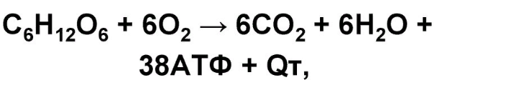
Функции живого вещества
Окислительно-восстановительная функция:
заключается в химическом превращении веществ, которые содержат атомы с переменной степенью окисления (соединения железа, марганца, азота и др.). При этом на поверхности Земли преобладают биогенные процессы окисления и восстановления.
Результат:
превращение вещества и энергии – метаболизм.
Пример: полное окисление глюкозы до углекислого газа и воды:

Slide 8
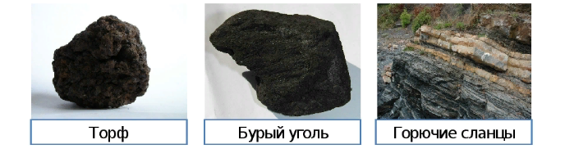
Функции живого вещества
Концентрационная функция:
способность организмов накапливать в своих телах различные химические элементы.
Результат:
образование почвы и полезных ископаемых.
Пример. В результате накопления углерода организмами образовались известняки, мел, уголь, нефть, торф, горючие сланцы.
Отдельные организмы являются специфическими концентраторами некоторых элементов: морская капуста (ламинария) — йода.

Slide 9
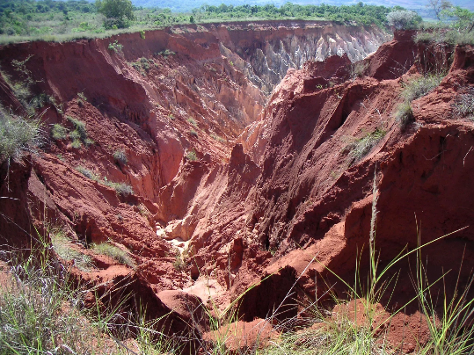
Функции живого вещества
Деструктивная функция:
разрушение неживого вещества до простых неорганических соединений.
Результат:
поддержание постоянства круговоротов веществ в биосфере.
На скалах — бактерии, грибы и лишайники — оказывают на горные породы сильнейшее химическое воздействие. Разлагая те или иные минералы, организмы избирательно извлекают и включают в биотический круговорот важнейшие питательные элементы — кальций, калий, натрий, фосфор, кремний, микроэлементы.

Slide 10
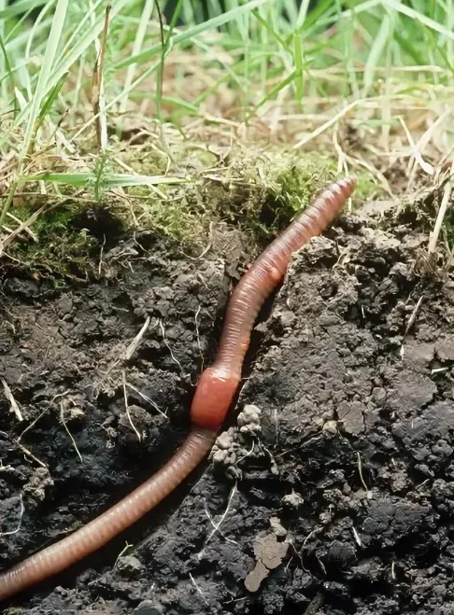
Средообразующая функция:
Состоит в изменении физико-химических параметров среды в результате жизнедеятельности организмов.
Пример: дождевые черви, питаясь опавшими листьями, насыщают почву органическими веществами, повышают ее плодородие.
Дождевой червь рыхлит почву, улучшая дыхание корней.

Slide 11
Функции живого вещества
Транспортная функция:
перенос вещества против силы тяжести и в горизонтальном направлении. Живое вещество — единственный фактор, обусловливающий обратное перемещение вещества — снизу вверх, из океана — на континенты. За счет активного передвижения живые организмы могут перемещать различные вещества или атомы в горизонтальном направлении, например за счет различных видов миграций.
Пример: круговорот веществ.
Энергетическая функция:
накопление энергии в виде химических связей. Поглощение солнечной энергии при фотосинтезе и химической энергии при разложении энергонасыщенных веществ, передача энергии по пищевым цепям (используется гетеротрофами). Поглощенная энергия распределяется внутри экосистемы между живыми организмами в виде пищи. Частично энергия рассеивается в виде тепла, а частично накапливается в отмершем органическом веществе и переходит в ископаемое состояние. Так образовались залежи торфа, каменного угля, нефти и других горючих полезных ископаемых.

Slide 12
Примеры заданий:
Установите соответствие между характеристиками и названиями функций живого вещества в биосфере (по В.И. Вернадскому): к каждой позиции, данной в первом столбце, подберите соответствующую позицию из второго столбца.
ХАРАКТЕРИСТИКА |  | ФУНКЦИЯ
А) выделение метана в атмосферу в результате деятельности денитрифицирующих бактерий Б) образование воды и углекислого газа в процессе дыхания аэробов В) накопление солей кремния в клетках хвощей Г) восстановление углекислого газа в процессе фотосинтеза Д) образование известняка |  | 1) окислительно-восстановительная 2) газовая 3) концентрационная

Slide 13
Примеры заданий:
Выберите три верных ответа из шести и запишите цифры, под которыми они указаны.
Какие из утверждений относятся к живому веществу биосферы?
1) Живое вещество распространено по всей атмосфере.
2) Живое вещество пронизывает всю гидросферу.
3) Одной из функций живого вещества является окислительно-восстановительная функция.
4) Живое вещество распространено в биосфере равномерно.
5) В ходе эволюции функции живого вещества не изменялись.
6) Живое вещество входит в состав биокосного вещества.

Slide 14
Примеры заданий:
Выберите три верных ответа из шести и запишите цифры, под которыми они указаны. Укажите три функции живого вещества биосферы.
1) транспортная
2) гравитационная
3) тектоническая
4) средообразующая
5) фотопериодическая
6) энергетическая

Slide 15
Особенности биосферы как глобальной экосистемы:
Открытая биосистема.
Находится в состоянии динамического равновесия.

Slide 16
В.И. Вернадский считал, что со временем биосфера перейдет в новое состояние – ноосферу.
Ноосфера – сфера разума или разумная оболочка земли, которая характеризуется разумным ведение хозяйственной деятельности.

Slide 17
Круговороты веществ
Геологический круговорот
(большой круговорот веществ в природе) – круговорот веществ, движущей силой которого являются геологические процессы.
Живые организмы не принимают участия в большом круговороте веществ.
Пример: круговорот воды.
Биологический (биогеохимический) круговорот (малый круговорот веществ в биосфере) – круговорот веществ, движущей силой которого является деятельность живых организмов.
Перемещается незначительная часть веществ и малое количество солнечной энергии.
Совершается в предела большого круговорота веществ.
Примеры: циклы углерода, азота, фосфора и др.

Slide 18
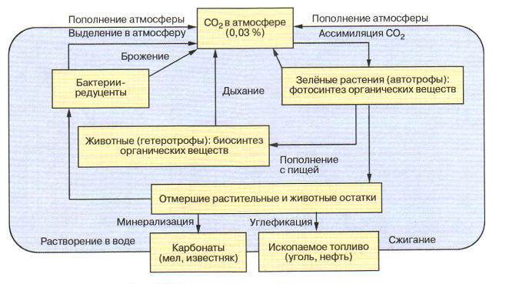
Биогеохимический цикл углерода

Slide 19
Биогеохимический цикл углерода
Процесс круговорота углерода начинается внутри экосистем путем потребления зелеными растениями СО₂ из воздушной и водной среды при фотосинтезе.
В ходе фотосинтеза диоксид углерода превращается в простые сахара.
Углерод попадает в организмы травоядных животных, затем – хищников, передается по цепям питания.
Обратно углерод возвращается в природу при дыхании животных и после их смерти в результате гниения.
На баланс углерода в планетарных масштабах влияют геологические процессы. При накоплении в таких ископаемых, как нефть, уголь, газ, известняк, др., углерод исключается из круговорота в биосфере. В результате деятельности вулканов СО₂ выделяется в атмосферу.
Человек нарушает естественный круговорот углерода в природе. В атмосферу выделяются большие количества углекислого газа при сжигании горючих углеродсодержащих ископаемых в результате деятельности промышленных предприятий, что приводит к накоплению СО₂ в атмосфере и к парниковому эффекту.

Slide 20
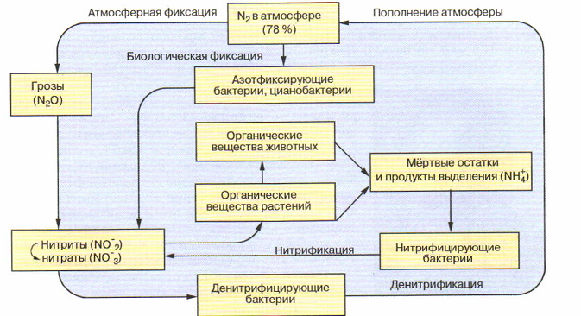
Биогеохимический цикл азота

Slide 21
Биогеохимический цикл азота
Основная часть атмосферного азота находится в свободной форме в атмосфере. Азот переходит в почву и воду в результате фиксации атмосферного азота живыми организмами.
Нитрифицирующие бактерии осуществляют процесс нитрификации (процесс окисления аммиака до азотистой кислоты), повышающий плодородие почвы. Одни бактерии окисляют соли аммония до солей азотистой кислоты (нитритов).Другие окисляют нитриты до нитратов. Растения используют нитраты для образования разных органических веществ. Животные потребляют с пищей растительные белки, аминокислоты и др. азотсодержащие вещества.
Денитрифицирующие бактерии осуществляют процесс денитрификации - процесс восстановления нитратов до газообразных оксидов и молекулярного азота, возвращая азот в атмосферу.
Клубеньковые бактерии не относятся к нитрифицирующим, это азотофиксирующие бактерии.
Человек нарушает естественный круговорот азота в природе, внося в почву удобрения (нитраты) и в результате деятельности промышленных предприятий, выбрасывающие оксиды азота в атмосферу. Последствия – загрязнение почв и кислотные дожди.

